Slide 1
软件工程
王 勇

Slide 2
个人介绍
王 勇
Tel: 13808669081
Email: yongwang@cug.edu.cn
地理信息系统软件开发
网格与分布式系统
地理信息系统网格
软件过程改进

Slide 3
第4章结构化设计
目录
CONTENTS
01
软件设计概念
02
结构化设计与分析关系
03
软件设计基本原则
04
模块独立性
05
结构化设计方法
06
人机交互界面设计
第4章结构化设计

Slide 4
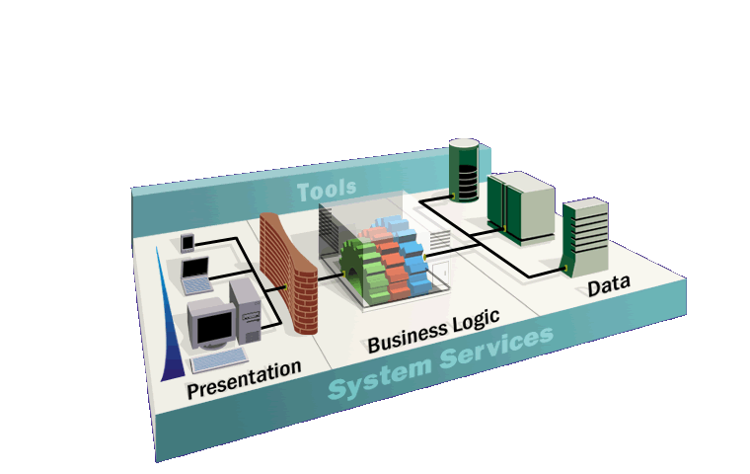
4.1 软件设计概念
软件设计的目标是要设计出要开发软件的模型
传统的软件工程方法学采用结构化（SD）技术
通常把设计工作划分为概要设计和详细设计
第4章结构化设计

Slide 5
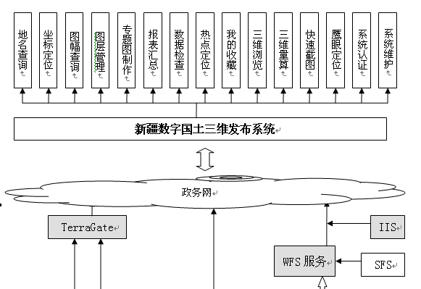
4.1软件设计概念
概要设计
概要设计的主要任务是，通过仔细分析软件规格说明，适当地对软件进行功能分解
从而把软件划分为功能模块
并且设计出完成预定功能的模块结构

Slide 6
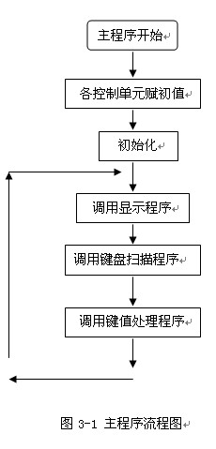
4.1软件设计概念
详细设计
详细设计每个模块
确定每个模块功能所需要的算法和数据结构

Slide 7
4.1软件设计概念
概要设计
详细设计
设计评审

Slide 8
4.2结构化设计与结构化分析的关系
结构化分析的结果为结构化设计提供了最基本的输入信息
分析模型的每个元素都提供了创建设计模型时所需要的信息
由数据模型、功能模型和行为模型表示的软件需求被传送给软件的设计者

Slide 9
4.2结构化设计与结构化分析的关系
过程设计
数据对象描述
处理规格说明
实体关系
数据流图
接口设计
数据字典
体系结构设计
状态转换图
数据设计
控制规格说明

Slide 10
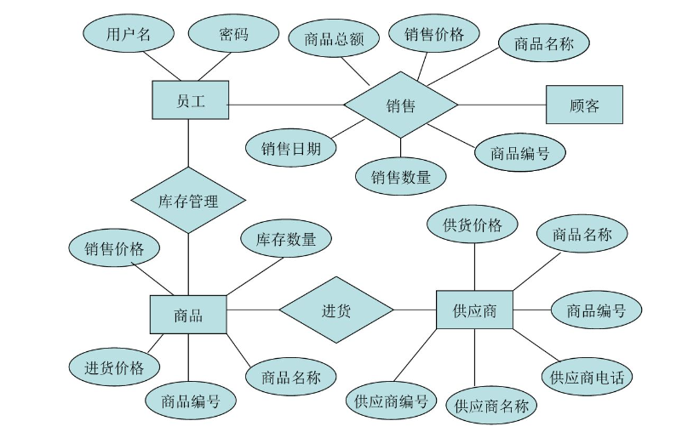
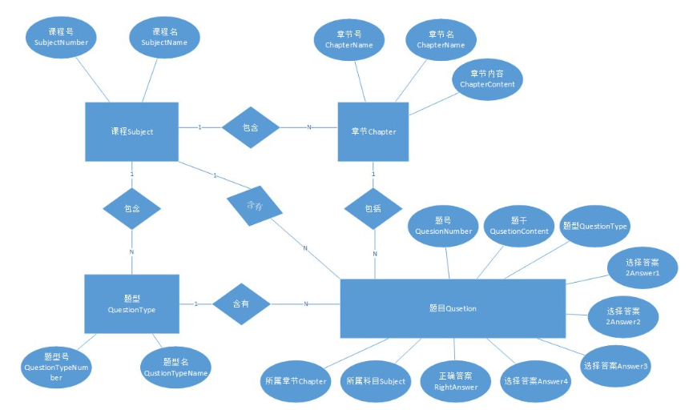
4.2结构化设计与结构化分析的关系
在实体——关系图中定义的数据对象和关系，以及数据字典和数据对象描述中给出的详细数据内容，
为数据设计活动奠定了坚实的基础

Slide 11
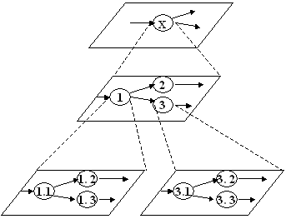
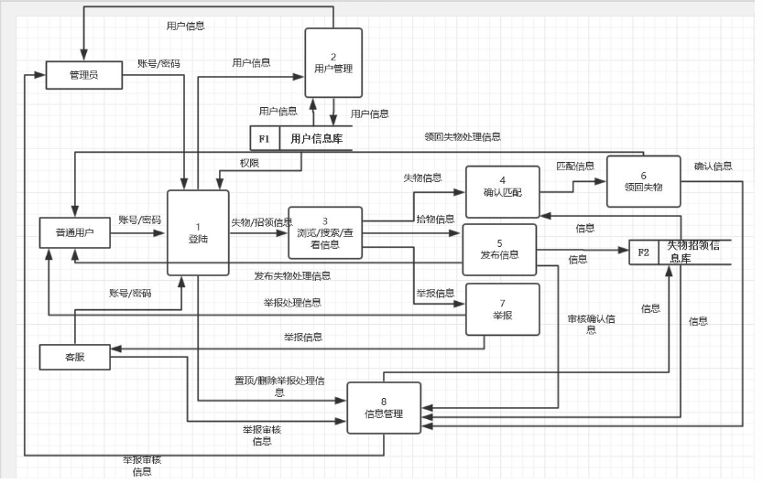
4.2结构化设计与结构化分析的关系
体系结构设计确定了程序的主要结构元素之间的关系
从高层次的数据流图可以导出这个设计的表示

Slide 12
4.2结构化设计与结构化分析的关系
接口设计的结果描述了软件内部、软件与协作系统之间以及软件与使用它的人之间的通信方式
接口意味着信息流，数据流图提供了数据接口设计所需要的信息
插件与Web Services

Slide 13
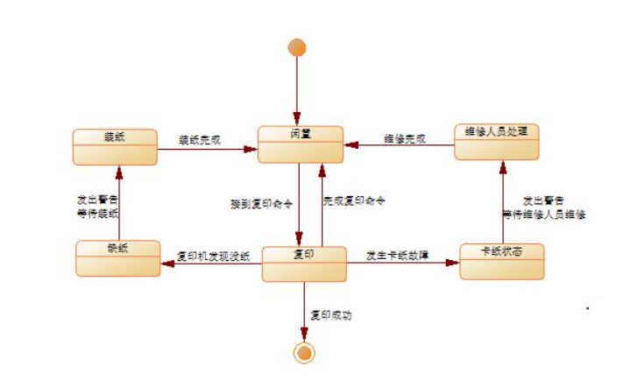
4.2结构化设计与结构化分析的关系
过程设计把程序体系结构中的结构元素，变成对软件的构件的过程性描述
从处理规格说明、控制规格说明和状态转换图所得的信息，是过程设计的基础

Slide 14
4.3软件设计的基本规则
模块化
抽象化
逐步求精
信息隐蔽

Slide 15
4.3.1模块化
模块包含：
过程
函数
子程序
宏
对象以及对象内的方法

Slide 16
4.3.1模块化
模块化就是把程序划分成可独立命名且独立访问的模块
每个模块完成一个子功能
可把这些模块集成起来构成一个整体，可以完成指定的功能满足用户需求

Slide 17
4.3.1模块化
模块化是为了使一个复杂的大型程序能被人的智力所管理,根据人类解决问题的一般规律：
C(P1)>C(P2) C(x) 定义问题x的复杂度
E(P1)>E(P2) E(x) 定义解决问题X的工作量
C(P1+P2)>C(P1)+C(P2)
E(P1+P2)>E(P1)+E(P2)

Slide 18
4.3.1模块化
把复杂问题分解成许多容易解决的小问题时，原来的问题就容易解决，这是模块化的根据
如果无限地分割软件，最后为了开发软件所需要的工作量是否可以忽略不计？

Slide 19
4.3.1模块化
事实上，还有另一个因素在起作用
当模块数目增加时每个模块的规模将减少，开发单个模块需要的成本确实减少了
但是，随着模块数目的增加，设计模块间接口所需要的工作量也将增加

Slide 20
4.3.1模块化
每个程序都相应地有个最合适的模块数M
最小成本区
软件总成本
成本
接口成本
M
成本/模块
模块数目

Slide 21
4.3.2抽象
抽象是抽出事务的本质特性而不考虑他们的细节
一个复杂动态的系统首先可以用一些高级的抽象概念构造和理解
这些高级概念又可以用一些低级的概念构造和理解
如此进行下去，直至最低层次的具体元素

Slide 22
4.3.3逐步求精
求精实际上是细化过程
抽象与求精是一个互补概念

Slide 23
4.3.4信息隐蔽
一个模块内包含的信息对于不需要这些信息的模块来说，是不能访问的
事实上应该隐藏的不是有关模块的一切信息，而是模块实现细节
隐藏有助于软件后期的修改和维护

Slide 24
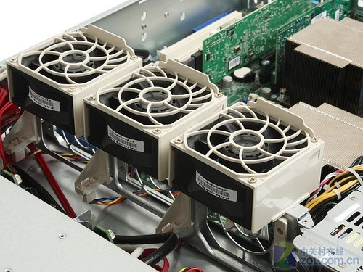
4.4 模块独立性
模块独立是完成有效的模块设计的基本标准
在设计软件结构时，使得每个模块完成一个相对独立的特定子功能，并且和其他模块之间的关系很简单

Slide 25
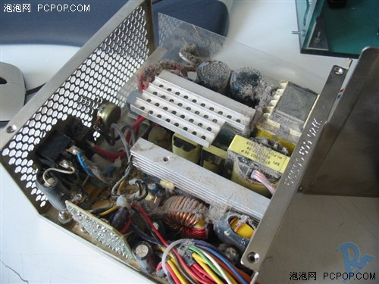
4.4 模块独立性
模块独立的重要性
有效的模块化的软件比较容易开发
独立的模块比较容易测试和维护

Slide 26
4.4 模块独立性
模块独立的标准
耦合：衡量不同模块彼此之间相互依赖的紧密程度
内聚：衡量一个模块内部各个元素彼此结合的紧密程度
第4章结构化设计

Slide 27
4.4.1模块间的耦合
耦合是对一个软件结构内部不同模块之间互联程度的度量
耦合强弱取决模块间接口的复杂程度
在软件设计中，应该追求尽可能松散耦合的系统
第4章结构化设计

Slide 28
4.4.1模块间的耦合
低
高
好 差
数据耦合
控制耦合
公共耦合
内容耦合

Slide 29
4.4.1.1数据耦合
如果两个模块彼此之间通过参数交换数据，那么这种耦合称为数据耦合。
数据耦合是低耦合

Slide 30
4.4.1.1数据耦合
Sum(int a,int b) {int c; c=a+b; return(c); }
Fun()
{ int i=100;
int j=150;
int r= Sum(i,j);
}
Sum 与Fun 为数据耦合

Slide 31
4.4.1.2控制耦合
如果两个模块彼此之间通过参数传递控制信息，那么这种耦合称为控制耦合。
控制耦合是中度耦合，增加了系统的发杂程度
控制耦合是可以用适当的分解，变成数据耦合的

Slide 32
4.4.1.2控制耦合
//flag==1,加法
//flag==2,减法
Fun()
{ int i=100;
int j=150;
int s= Cal(1,i,j);
}
Cal(int f,int a,int b) {int c;
if(flag==1) c=a+b;
if (flag==2)
c=a-b; return(c);}
Cal 与Fun 为控制耦合

Slide 33
4.4.1.3公共耦合
当两个或多个模块通过一个公共数据环境相互作用时，他们之间的耦合称为公共耦合
公共耦合的耦合度随着模块的增加而增加

Slide 34
4.4.1.3 公共耦合
Fun2()
{
if(com>100)
……
else
…….
}
Int com=100;
Fun1()
{
com=com+1;
}

Slide 35
4.4.1.4 内容耦合
当一个模块直接修改或操作另一个模块数据或者直接转入另一个模块时。
GoTo语句

Slide 36
4.4.1模块间的耦合
 | 对修改的 敏感性 | 可重用性 | 可修改性 | 可理解性
内容耦合 | 很强 | 很差 | 很差 | 很差
公共耦合 | 强 | 很差 | 中 | 很差
控制耦合 | 一般 | 差 | 差 | 差
数据耦合 | 不一定 | 好 | 好 | 好

Slide 37
模块间的耦合的启发式规则
4.4.1模块间的耦合
尽量使用数据耦合
少量使用控制耦合
限制使用公共耦合
完全不用内容耦合

Slide 38
4.4.2模块内聚
内聚标志一个模块内各个元素彼此结合的紧密程度，它是信息隐藏和局部化概念的自然扩展，理想的模块只做一件事

Slide 39
4.4.2模块内聚
功能内聚
顺序内聚
通讯内聚
过程内聚
时间内聚
逻辑内聚
偶然内聚
内聚性增强
内聚种类

Slide 40
4.4.2.1偶然内聚
一个模块完成一组任务，这些任务彼此之间和松散。
在完成一个程序之后，发现一组语句在两处或多处同时出现，于是把这些语句作为一个模块。
A
B
A
B

Slide 41
4.4.2.2逻辑内聚
一个模块完成一组任务，这些任务在逻辑上属于同一类
Void Print(int flag)
{
switch(flag)
{
case 1:
打印查询报表
break；
case 2：
打印统计报表
break；
}
}

Slide 42
4.4.2.3时间内聚
一个模块完成一组任务必须在同一时间内完成
OnInitDialog()
OnLoad()
例子

Slide 43
4.4.2.4过程内聚
如果一个模块内部处理成分是相关的，而这些处理必须按特定次序执行，则称为过程内聚
A
B
C
假设有一个子程序，它产生读取雇员的名字，然后是地址，最后是它的电话号码。这种顺序之所以重要，仅仅是因为它符合用户的要求，用户希望按这种顺序进行屏幕显示。

Slide 44
4.4.2.5通讯内聚
如果一个模块所有成分都操作同一数据集或者生成统一数据集，则为通信内聚
//打印name和count
Void func（string name， int count）
{
////打印 name和count
………………..
////对name count重新赋值
………………..
}

Slide 45
4.4.2.6顺序内聚
如果一个模块的各个成分和同一功能密切相关，而且一个成分的输出作为另一个成分的输入，则为顺序内聚

Slide 46
4.4.2.6顺序内聚
根据出生年份得出年龄
根据年龄得到退休时间
Void main（）
{
GetRetireYear();
}

Slide 47

4.4.2.6顺序内聚
void GetRetireYear()
{
输入出生年份 代码
计算年龄代码
计算退休时间(60岁退休)代码
输出退休时间代码
}

Slide 48
4.4.2.7功能内聚
Void main（）
{
输入出生年份 函数
计算年龄函数
计算退休时间函数
输出退休时间函数
}

Slide 49
4.4.2.7功能内聚
如果一个模块的各个成分对于完成单一功能都是必须的，则为功能内聚

Slide 50
4.4.2模块内聚
内部联系
清晰性
可复用性
可修改性
可理解性
偶然内聚
很差
差
很差
很差
很差
逻辑内聚
很差
很差
很差
很差
差
时间内聚
差
中
很差
中
中
过程内聚
中
好
差
中
中
通信内聚
中
好
差
中
中
顺序内聚
好
好
中
好
好
功能内聚
好
好
好
好
好

Slide 51
4.5结构化设计建模
结构化体系结构设计涉及模块功能、模块接口与模块调用关系等问题
为了使这些问题能够集中清晰地表达出来，软件结构设计需要借助一定的图形工具来建立设计模型
模块结构图 HIPO图

Slide 52
4.5.1模块结构图
模块结构图被广泛使用在概要设计中
用来描述软件系统组成结构及相互关系

Slide 53
4.5.1模块结构图
基本图形符号：
模块：
调用：
模块间通讯：
数据信息：
控制信息：

Slide 54

4.5.1模块结构图
选择调用： 循环调用：

Slide 55
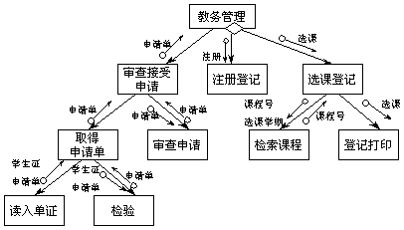
4.5.1模块结构图

Slide 56
4.5.2HIPO图
HIPO图是一个同模块结构图等价的结构化图形设计工具
是层次图（H图）与IPO图的组合
两者结合后在功能上相当于模块结构图

Slide 57
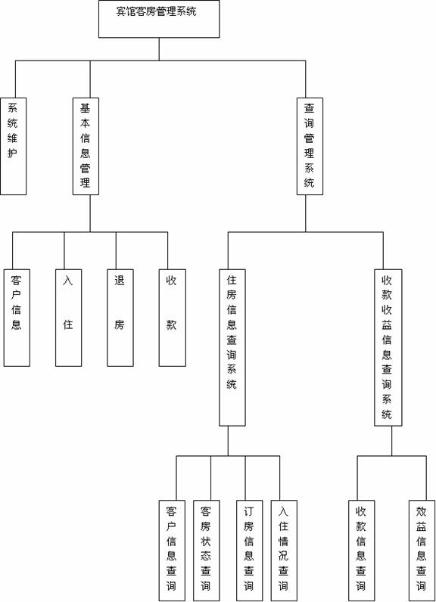
4.5.2HIPO图
H图：
用于描述软件结构上的分层调用关系，作用类似于模块结构图，但不涉及调用时的数据流、控制流等附加信息。
层次图说明模块之间的层次关系，是一种包含关系。而模块结构图表达的是调用关系。

Slide 58
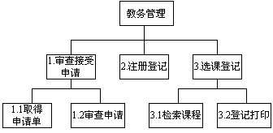
4.5.2HIPO图
H图

Slide 59
4.5.2HIPO图
IPO图
输入—输出—处理图的简称
层次图说明模块之间的层次关系，是一种包含关系。而模块结构图表达的是调用关系。
一个H图对应多个IPO图

Slide 60
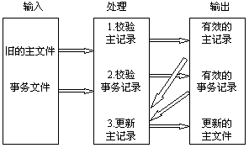
4.5.2HIPO图

Slide 61
4.5.3模块设计的原则
模块规模应适中
改进软件结构，提高模块独立性
深度、宽度、扇入和扇出都应当适当
模块的作用域应在控制域之内
降低模块接口的复杂度
设计单入口、单出口模块
模块功能应该可以预测

Slide 62
4.5.3.1改进软件结构，提高模块独立性
O
O
A
B
A
B
M’
N’
M
N

Slide 63

4.5.3.2深度适当
模块的层次数称为结构图的深度
对于中等规模的软件，其深度约为10层左右
如果深度过大，则应考虑结构中的某些模块是否过分简单了

Slide 64
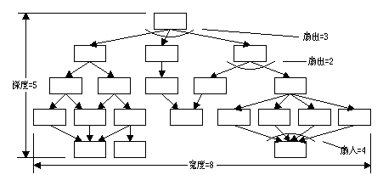
4.5.3.2模块结构图深度

Slide 65

4.5.3.3模块结构图宽度
结构图中同一层次的最大模块数称结构图的宽度
宽度越大，系统越复杂

Slide 66
4.5.3.3模块结构图宽度

Slide 67
4.5.3.4扇出数
一个模块直接控制下属模块的数称该模块的扇出数
好的系统的平均扇出数通常是3——4
扇出数过小时，可以把下级模块进一步分解或者合并到上级模块
扇出数过大时，可以适当增加中间层次的控制模块
这种分解与合并不应该影响模块的独立性

Slide 68
4.5.3.4扇出数

Slide 69

4.5.3.5扇入数
一个模块可以被多个模块调用，调用该模块的模块个数称为扇入数
好的系统顶层扇出数较高，中间层扇出数比较少，底层扇入数比较高

Slide 70
4.5.3.5扇入数

Slide 71

4.5.3.6模块的作用域应在控制域之内
模块的作用域是指受其影响的所有模块的集合
模块的控制域是指其本身以及所有直接或者间接从属它的模块集合

Slide 72
4.5.3.6模块的作用域应在控制域之内
M
X
T
B
Y
Z
F
V
N
O

Slide 73

4.5.3.7降低模块接口的复杂度
ITerrainPolygon61 CreatePolygon(
IGeometry Geometry,
object LineColor = -16711936,
object FillColor = -10197916,
AltitudeTypeCode AltitudeType = AltitudeTypeCode.ATC_ON_TERRAIN,
int GroupID = 0,
string Description = "")
接口的参数尽量使用简单类型
限制接口参数的数量

Slide 74

4.5.3.8设计单入口、单出口模块
避免内容耦合
public test2 obj;
Class test1
{
void func1()
{
if(obj .i>100)
……..
if(obj .i<10)
…………
}
}
Class test2
{
void func1()
{
obj.i=500;
………..
}
}

Slide 75

4.5.3.9 模块的功能应可预测
可以把模块看作一个黑盒
不管内部如何处理
相同的输入都会产生相同的输出

Slide 76
4.5.4 面向数据流的设计方法
面向数据流的设计方法的目标是给出设计软件结构的一个系统化的途径
面向数据流的设计方法把需求分析阶段的数据流图转换成软件结构
任何软件系统都可以用数据流图表示，所以面向数据流图的设计方法理论上可以设计任何软件结构

Slide 77
4.5.4面向数据流的设计方法
面向数据流的设计方法把信息流映射成软件结构，信息流的类型决定映射方法
信息流类型：①变换流 ②事务流

Slide 78
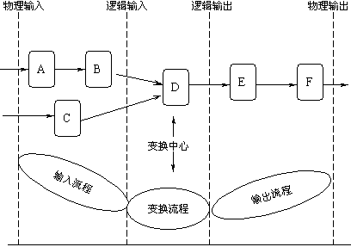
4.5.4.1变换流
输入流、变换流和输出流组成

Slide 79
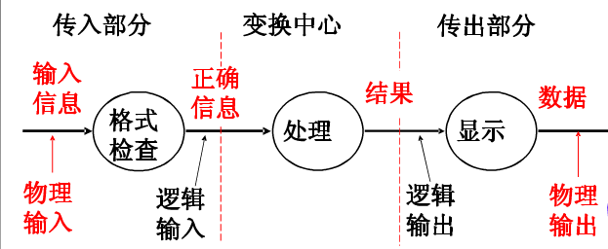
4.5.4.1变换流设计
确定变换流、输入流和输出流
设计模块的顶层和第一层
设计中下各层

Slide 80

4.5.4.1变换流设计
确定变换流、输入流和输出流
设计模块的顶层和第一层
设计中下各层

Slide 81
4.5.4.1变换流设计
变换控制
输入
D
E
B
C
F
A

Slide 82
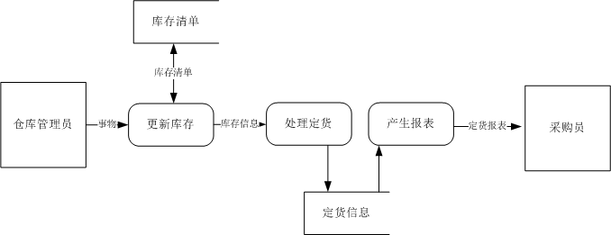
4.5.4.1变换流设计

Slide 83
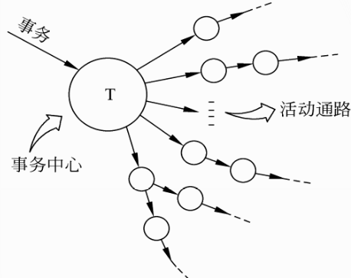
4.5.4.2事务流设计

Slide 84
4.5.4.2事务流设计
将事务中心的输入数据流对应为一个第一层的接收模块以及该模块的下层
将事务中心对应为一个第一层的调度模块
对每个类型的事务处理，在调度模块下设计事务处理模块

Slide 85
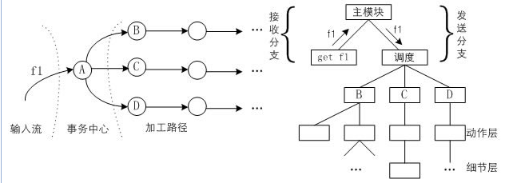
4.5.4.2事务流设计

Slide 86
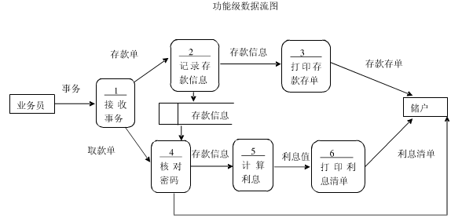
4.5.4.2事务流设计

Slide 87
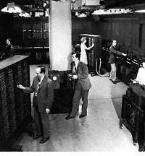
4.6 人机界面设计
ENIAC计算机（美国宾夕法尼亚大学）
运算速度：5000次/每秒, 18000个真空管, 占地182平方米，重量130吨，功耗140kW
没有程序设计语言（甚至没有汇编）
，更谈不上操作系统
程序员提前预约一段时间,然后到机
房将他的插件板插到计算机里期盼着
计算自己的题目
第4章结构化设计

Slide 88
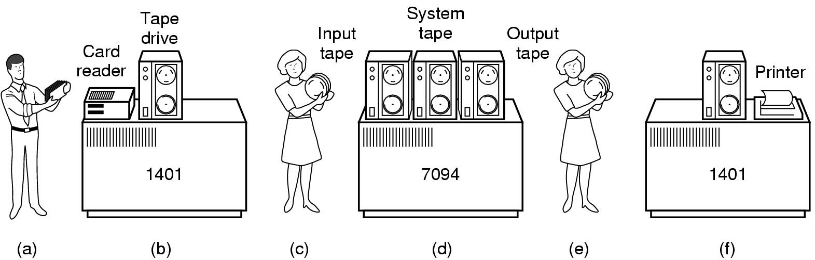
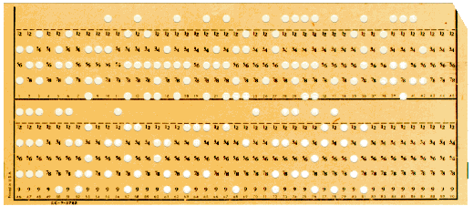
4.6 人机界面设计
第4章结构化设计

Slide 89
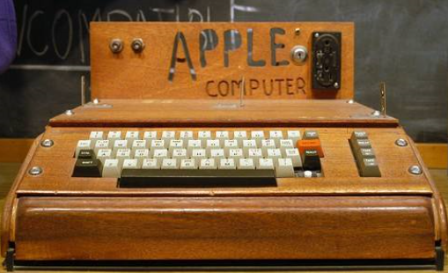



4.6 人机界面设计
第4章结构化设计

Slide 90
4.6.1 人机界面设计问题
系统响应时间
用户的帮助设施
出错信息处理
交互命令和界面
40%-60%
第4章结构化设计

Slide 91

系统响应时间
4.6.1 人机界面设计问题
长度
易变性
第4章结构化设计

Slide 92

用户帮助设施
4.6.1 人机界面设计问题
集成帮助设施
附加帮助设施
第4章结构化设计

Slide 93

4.6.2 出错信息处理
用户可理解的
从错误中恢复的建设性意见
指出错误可能导致的负面后果
听觉或视觉上的提示
不要带指责色彩
第4章结构化设计

Slide 94
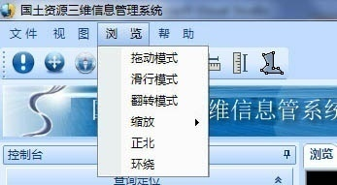
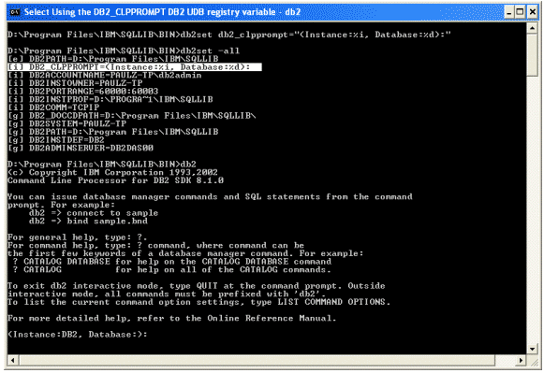
4.6.3 交互命令和界面
交互界面
交互命令
第4章结构化设计

Slide 95
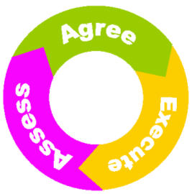
4.6.4 人机交互设计过程
界面的设计是一个迭代的过程
第4章结构化设计

Slide 96

4.6.5 人机交互界面设计指南
一般交互
保持一致性
提供有意义的反馈
执行有较大破坏性动作之前要求用户确认
允许取消绝大多数的操作
减少两次操作之间必须记忆的信息量
提高对话、移动和思考的效率
允许犯错误
提供工作内容敏感的帮助
用简单的动词或动词短语做命令
第4章结构化设计

Slide 97
4.6.5 人机交互界面设计指南
信息显示
只显示与当前工作内容相关的信息
数据的显示应该直观
使用一致的标记、缩写和颜色
产生有意义的出错信息
使用窗口分隔不同类的信息
使用形象的图形表示显示信息
高效地利用显示屏幕
第4章结构化设计

Slide 98

4.6.5 人机交互界面设计指南
数据输入
尽量减少用户输入动作
保持信息显示和数据输入之间的一致性
允许用户自定义输入
交互应该是灵活的，用户可以调整
在当前动作语境中，不适用的命令不起作用
让用户控制交互
对所有输入动作提供帮助
消除冗余的操作
第4章结构化设计

Slide 99
参考资料
张海藩, 软件工程,人民邮电出版社
软件过程改进
CMM
面向对象的软件工程
软件配置管理
Internet

Slide 100
Question & Answer
Thank you
第六周—第九周
316机房
周二下午

